Slide 1
SRCNN和SRMD阅读和测试报告
王奕峰

Slide 2
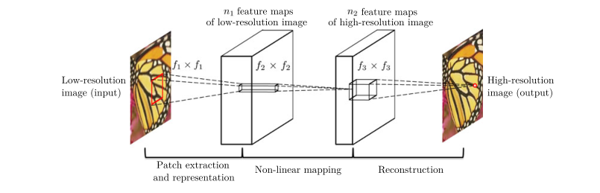
SRCNN结构

Slide 3
SRCNN环境配置
服务器已有cuda8.0、cudnn5.1、MATLAB2018
配置matlab的caffe接口：
1、安装依赖库
sudo apt-get update
sudo apt-get upgrade
sudo apt-get install -y build-essential git pkg-config
sudo apt-get install -y libprotobuf-dev libleveldb-dev libsnappy-dev libhdf5-serial-dev protobuf-compiler libatlas-base-dev libboost-all-dev libgflags-dev libgoogle-glog-dev liblmdb-dev --fix-missing

Slide 4
SRCNN环境配置
下载 caffe：https://github.com/BVLC/caffe
git clone https://github.com/BVLC/caffe
进入目录复制 Makefile.config.example 为 Makefile.config
修改Makefile.config
#USE_CUDNN := 1取消这句话的注释
修改 matlab 路径：MATLAB_DIR := MATLAB_DIR := /usr/local/MATLAB/R2018b/
修改 cuda 路径：CUDA_DIR := /usr/local/cuda-8.0
修改hdf5路径：将INCLUDE_DIRS := $(PYTHON_INCLUDE) /usr/local/include /usr/include/hdf5/serial/
LIBRARY_DIRS := $(PYTHON_LIB) /usr/local/lib /usr/lib 改成
INCLUDE_DIRS := $(PYTHON_INCLUDE) /usr/local/include /usr/include /usr/lib/x86_64-linux-gnu/hdf5/serial/include
LIBRARY_DIRS := $(PYTHON_LIB) /usr/local/lib /usr/lib /usr/lib/x86_64-linux-gnu/hdf5/serial
然后文件最后再加上
LIBRARIES += glog gflags protobuf leveldb snappy lmdb boost_system hdf5_hl hdf5 m opencv_core opencv_highgui opencv_imgproc opencv_imgcodecs

Slide 5
SRCNN环境配置
改 Makefile 文件
将 makefile 文件中的：NVCCFLAGS += -ccbin=$(CXX) -Xcompiler -fPIC $(COMMON_FLAGS)
改为：NVCCFLAGS += -D_FORCE_INLINES -ccbin=$(CXX) -Xcompiler -fPIC $(COMMON_FLAGS)
CMakeLists.txt
打开 CMakeLists.txt 随便找个空行，加上这几句
# ---[ Includes set(${CMAKE_CXX_FLAGS} "-D_FORCE_INLINES ${CMAKE_CXX_FLAGS}")
在caffe根目录编译
sudo make clean
sudo make all –j
sudo make matcaffe
sudo make mattest

Slide 6
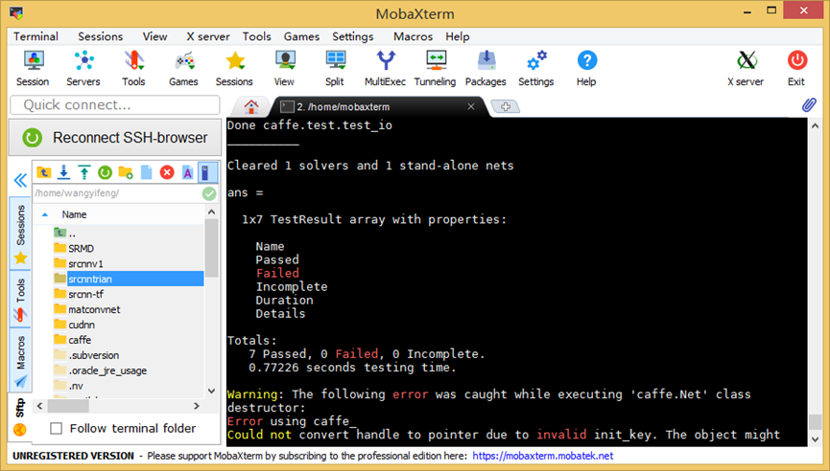
SRCNN环境配置

Slide 7
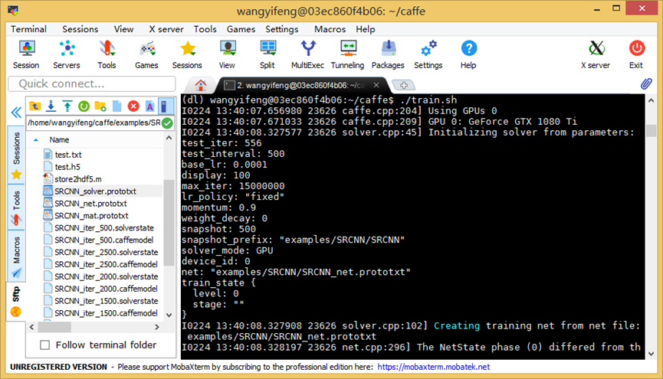
运行SRCNN
1、把下载好的srcnn文件夹放到caffe根目录下的examples文件夹
2、打开matlab运行generate_train和generate_test
3、输入命令/home/caffe-master/build/tools/caffe train --slover=/home/caffe-master/examples/SRCNN/train/SRCNN_solver.prototxt

Slide 8
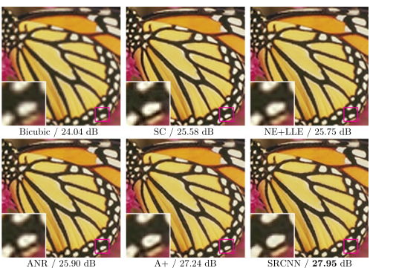
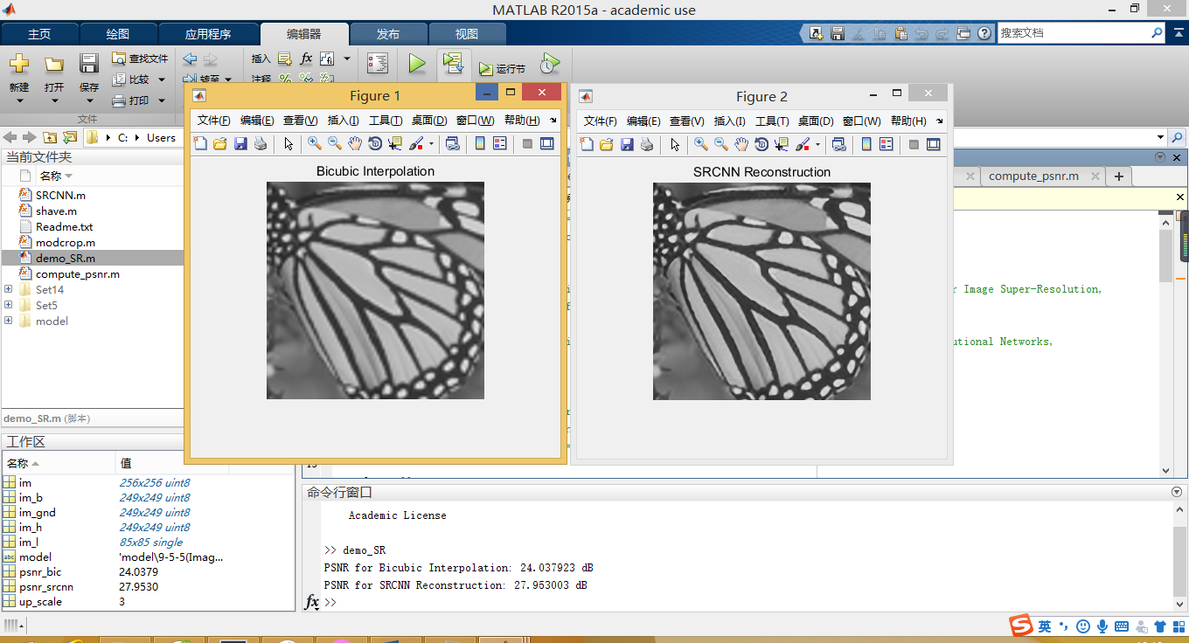
测试SRCNN
双三次的PSNR值为24.03
SRCNN的PSNR值为27.95

Slide 9
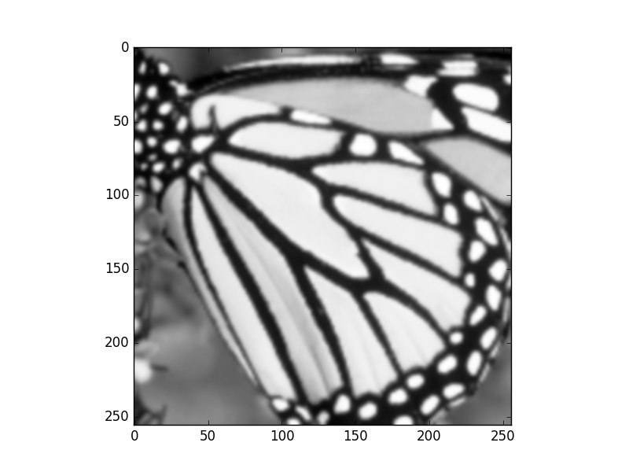
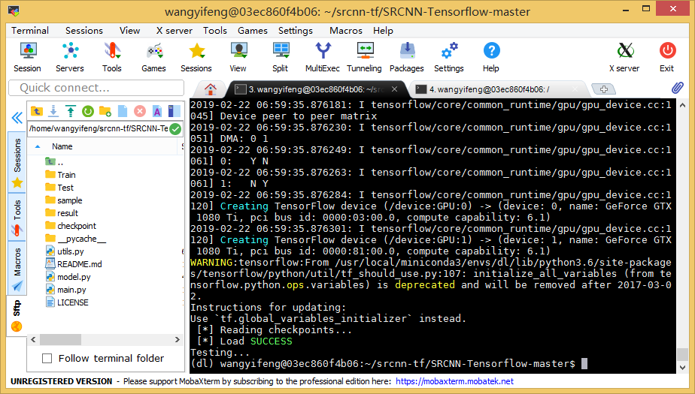
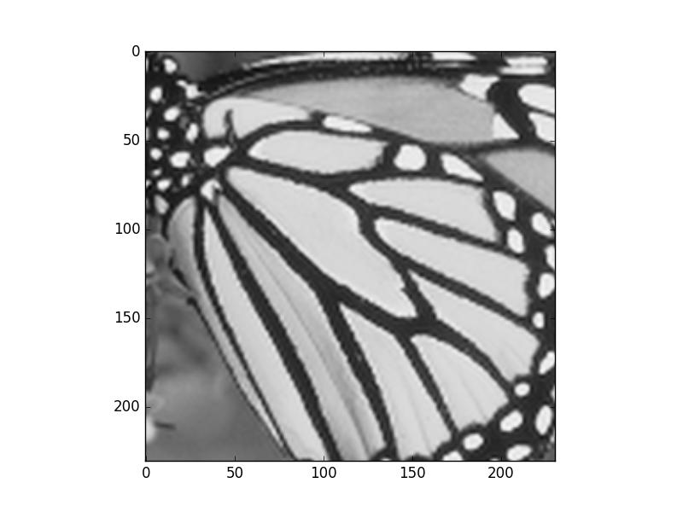
SRCNN测试（tf）

Slide 10

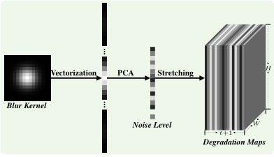
SRMD结构
下采样过程：
尺度拉伸的方法：

Slide 11
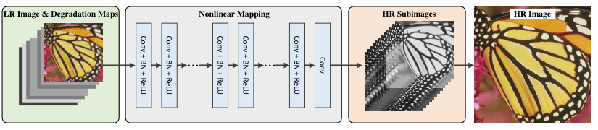
SRMD结构

Slide 12
SRMD环境配置
1、下载matconvnet，解压
2、在解压后的文件夹打开matlab，添加路径matlab
addpath matlab
3、编译gpu支持cuda和cudnn
vl_compilenn('enableGpu',true,'cudaRoot','/usr/local/cuda-8.0','cudaMethod','nvcc','enableCudnn',true,'cudnnRoot','/local/cudnn/cuda')
4、修改vl_compilenn.m
第359行flags.mexlink = {‘-largeArrayDims’，‘-lmwblas’} ;红色部分删除
第620行args = horzcat({'-outdir', mex_dir}, ...
flags.base, flags.mexlink, ...
'-R2018a',...%I have add this one

Slide 13
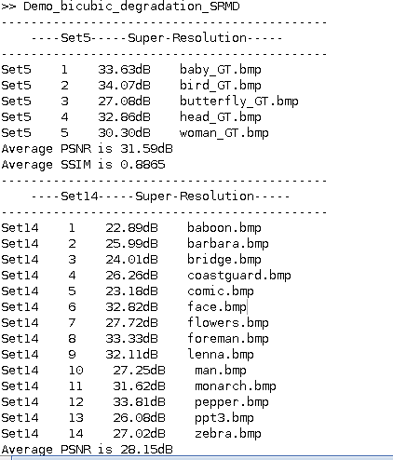
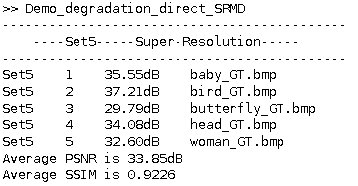
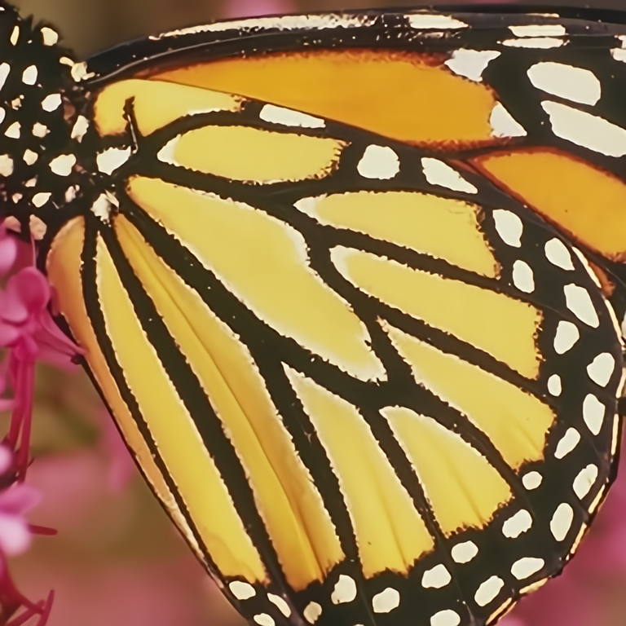
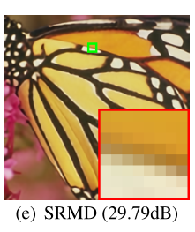
SRMD测试结果

